Slide 1
柜门板材切割排版系统
毕业设计（论文）答辩
答辩人：XXX
指导教师：XXX 教授
专 业：软件工程
日 期：2026年5月

Slide 2
目 录
研究背景与意义
算法设计与实现
国内外研究现状
系统实现 - 前端
系统需求分析
系统实现 - 后端
系统架构设计
系统测试
数据库设计
总结与展望

Slide 3
01
01 研究背景与意义
5000+
亿元市场规模
行业背景
定制家具市场规模持续扩大
板材切割是定制家具生产的核心环节
传统人工排版效率低、浪费严重
自动化排版系统可提升材料利用率15%-20%
研究意义
降低企业生产成本，提高经济效益
减少材料浪费，响应绿色制造政策
推动家具制造业数字化转型升级
为同类排样问题提供技术参考

Slide 4
02
02 国内外研究现状
国外研究
国内研究
20世纪60年代开始研究排样问题
提出了遗传算法、模拟退火等智能算法
商业软件如CutRite、Maxcut已成熟应用
算法优化和3D排样成为研究热点
起步较晚，但发展迅速
高校和企业合作研发排样系统
国产软件逐步替代进口产品
中小型家具企业需求旺盛

Slide 5
03
03 系统需求分析
3
大功能模块
用户管理
业务管理
核心功能
登录注册
角色权限
组织管理
客户管理
订单管理
余料管理
智能排样
结果可视化
数据统计

Slide 6
04
04 系统架构设计
表现层
Vue 3 + Element Plus + Canvas
接口层
Spring Boot REST API + JWT
业务层
用户/订单/排样/余料服务
数据层
MyBatis-Plus + MySQL 8.0

Slide 7
05
05 数据库设计
6
张核心数据表
表名 | 说明 | 核心字段
sys_user | 用户表 | id, username, password, role_id
customer | 客户表 | id, name, phone, address
order | 订单表 | id, customer_id, status, create_time
board | 板材表 | id, length, width, thickness, material
offcut | 余料表 | id, board_id, length, width, is_used
layout_result | 排样结果 | id, order_id, utilization_rate, svg_data

Slide 8
06
06 算法设计与实现
1
2
3
4
输入数据
禁忌搜索
天际线放置
输出结果
订单、板材、
切割规则
全局优化
搜索策略
空间管理
智能排样
排样方案
利用率计算
核心创新：结合禁忌搜索全局优化 + 天际线算法空间管理，实现高效智能排样

Slide 9
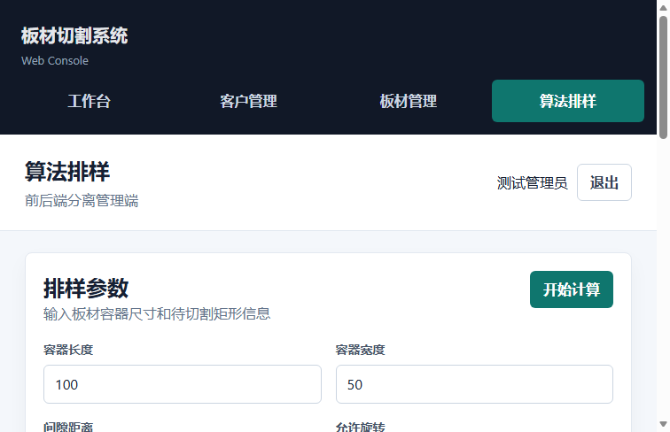
07
07 系统实现 - 前端
排样可视化
订单管理
Canvas 2D实时渲染
支持缩放、拖拽、旋转
订单CRUD、状态流转
批量操作、数据导出
客户管理
余料管理
客户信息维护
联系人管理、地址管理
余料登记、绑定
智能推荐可用余料

Slide 10
08
08 系统实现 - 后端
4
大核心技术
RESTful API
JWT认证
统一Result返回结构
规范接口契约
Spring MVC拦截器
Token无状态认证
RBAC权限
算法接口
多组织、多角色
细粒度权限管理
POST /algorithm/answer
返回排样方案

Slide 11
09
09 系统测试
73
个测试用例
测试模块 | 用例数 | 通过率
用户认证 | 15 | 100%
订单管理 | 20 | 100%
排样算法 | 12 | 100%
余料管理 | 8 | 100%
前端交互 | 18 | 100%
100% 通过

Slide 12
10
10 总结与展望
工作总结
未来展望
完成了系统需求分析和架构设计
实现了基于禁忌搜索的智能排样算法
开发了完整的Web端和小程序端
实现了RBAC权限控制和多组织管理
引入3D排样算法
集成CAD图纸导入功能
对接MES生产系统
优化算法性能和用户体验

Slide 13
致 谢
感谢指导教师的悉心指导
感谢各位评委老师的宝贵意见
感谢同学们的帮助与支持
请各位老师批评指正

